Slide 1
TİCTACTOE

Slide 2
İçindekiler
TicTacToe
Kullanılan Teknolojiler
Geliştirilen Oyun ile ilgili
Kaynaklar

Slide 3
TicTacToe
TicTacToe Amacı;
Tic Tac Toe'nun asıl amacı, 3 aynı sembolü yatay, dikey ya da çapraz olarak arka arkaya getirmektir.
TicTacToe Kuralları;
Oyunculardan biri X, diğeri O sembolünü kullanmalıdır.
Oyun sonunda 3 aynı sembolü arka arkaya sıralayan oyuncu, 3 sembolün üzerine çizik atar ve oyunu kazanır.
Oyun sonunda 3 aynı sembol arka arkaya sıralanamamış ise oyun beraberedir.

Slide 4
TicTacToe
TicTacToe Nasıl Oynanır;
Kağıda paralel 2 yatay çizgi ve bu çizgileri kesen paralel 2 dikey çizgi çizilir. Böylece çerçevesi olmayan 3x3 boyutunda bir kutu elde edilir.
İlk oyuncu, sembolünü istediği kutucuğun içerisine çizer. Sıra ikinci oyuncuya geçer.
9 kutucuk dolana kadar oyuncular sırayla sembollerini çizmeye devam eder.

Slide 5
Kullanılan Teknolojiler
TicTacToe bir Mobil uygulama projesidir ve Android Studio Platformu kullanılarak ‘Java’ dili ile yazılmıştır.

Slide 6

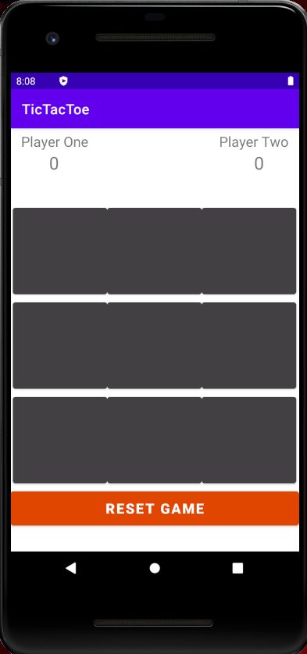




Geliştirilen Oyun
Başlangıç ekranı

Slide 7
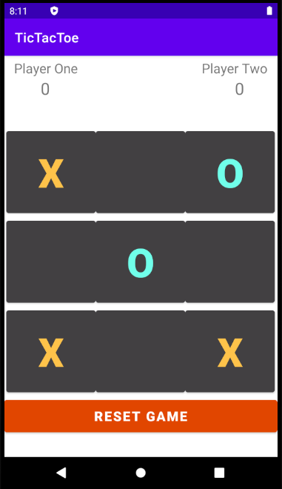
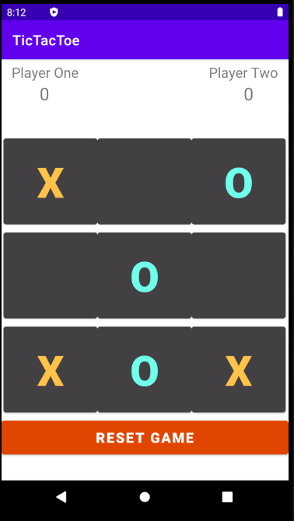
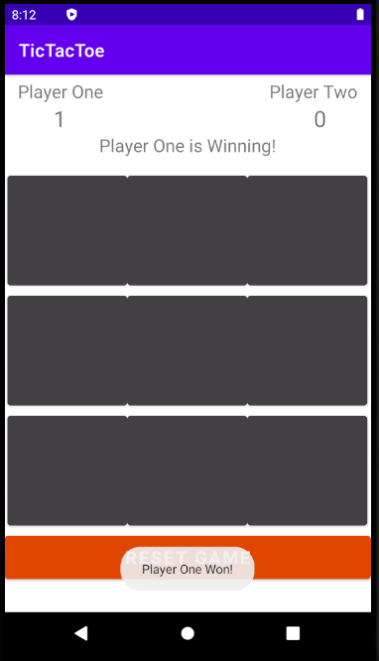

Slide 8
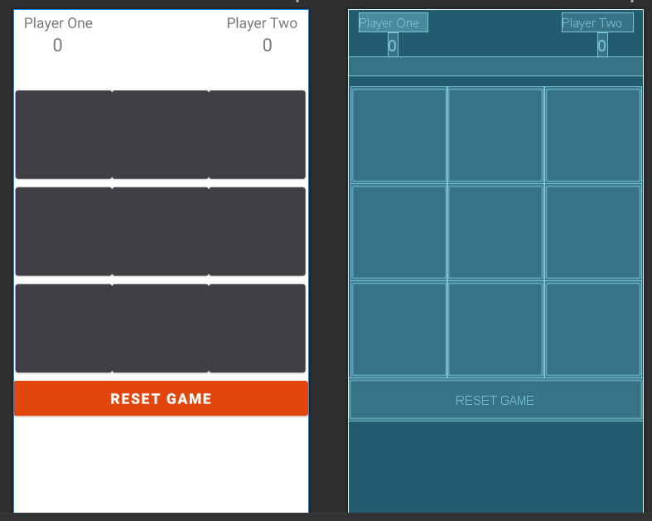
Layout
Oyun birbirine bitişik 9 buton ile oynanmaktadır.
Oyuncuların skorlarını ve oyun durumunu gösteren textView’lar vardır.
Reset Game butonu ile skorlar sıfırlanır ve oyun en baştan başlar.

Slide 9
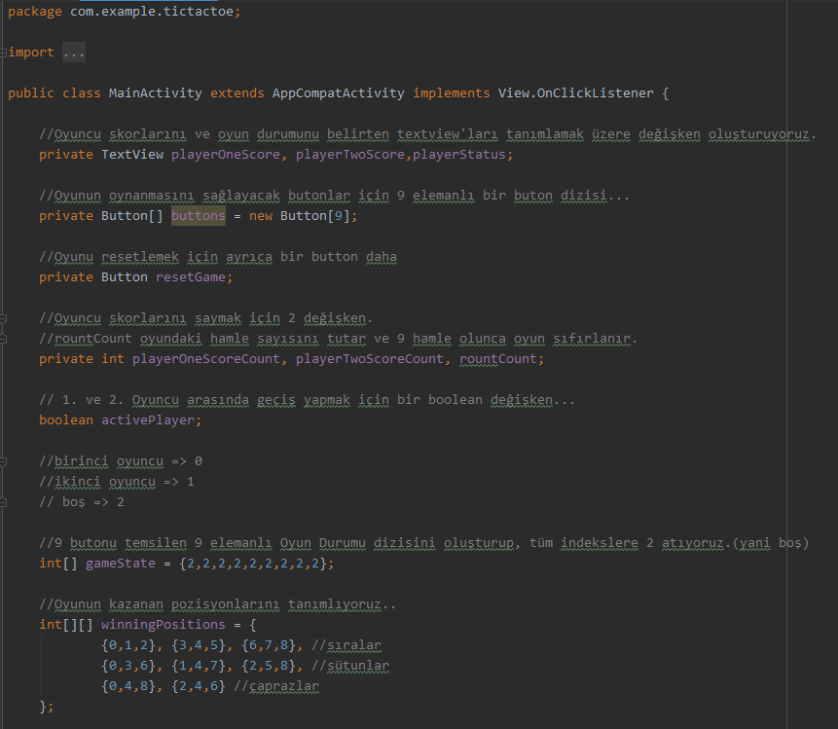
Main Activity
Layout araçları ve oyun mekanizması için değişkenler tanımlanıyor,
Oyunu kazanan pozisyonlar tanımlanıyor.

Slide 10
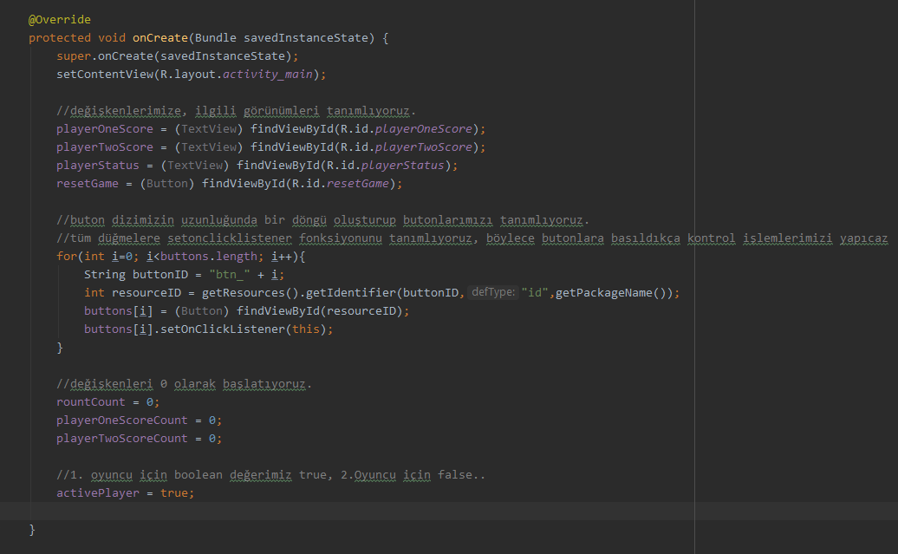
Görünümler tanımlanıyor ve değişkenlere ilk değerleri veriliyor

Slide 11
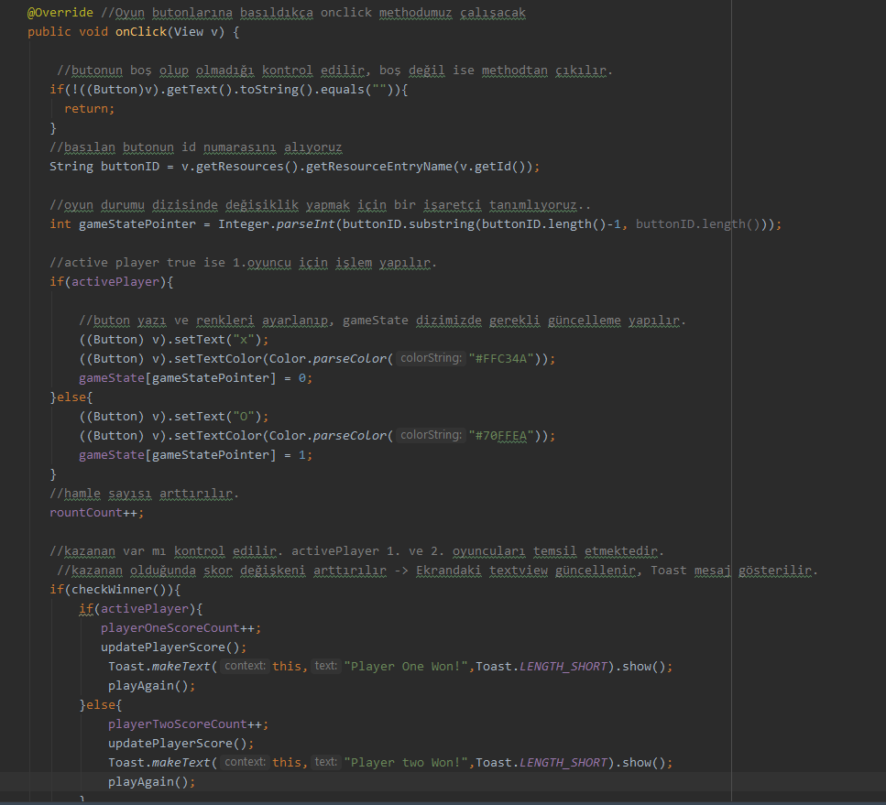
onClick methodu oyunun çalışma mekanizmasına göre doldurulur.

Slide 12
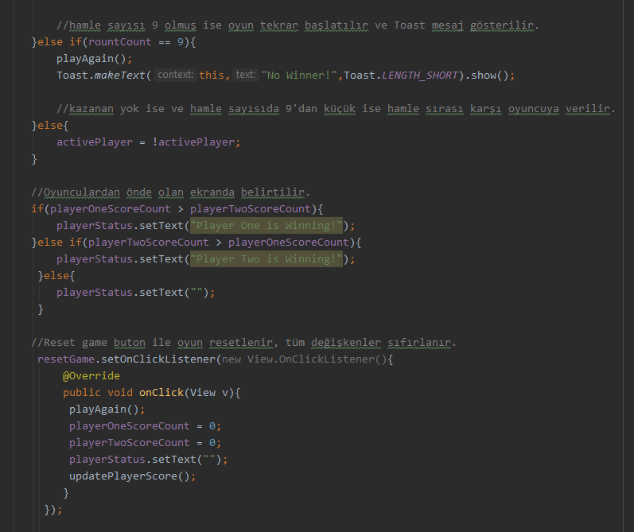
onClick method devamı…

Slide 13
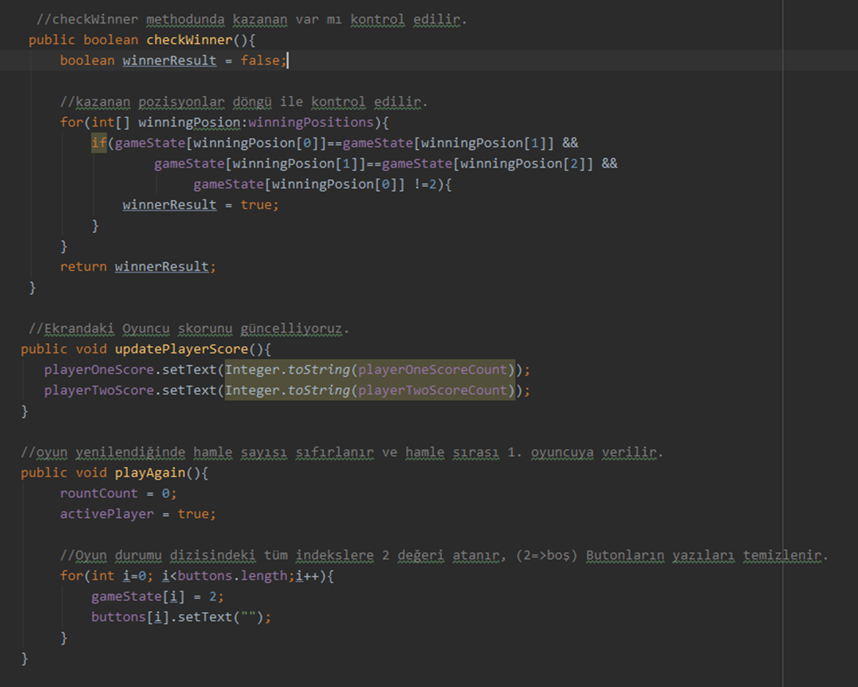
Checkwinner fonksiyonu ile oyun durumu kontrol edilir.
Play again oyunu tekrar başlatır.

Slide 14
Kaynaklar
Udemy
Stackoverflow.com
Mobilhanem.com
Javaturk.org
Developer.android.com

